Slide 1
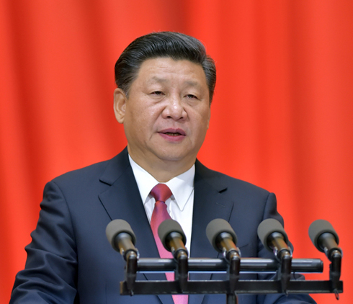
孙中山先生是伟大的民族英雄、伟大的爱国主义者、中国民主革命的伟大先驱，一生以革命为己任，立志救国救民，为中华民族作出了彪炳史册的贡献。
——习近平总书记在孙中山诞辰150周年大会上的讲话

Slide 2

第8课
革命先行者孙中山

Slide 3
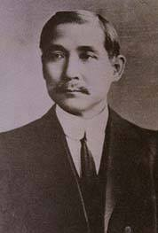
孙中山先生简介
孙中山(1866-1925)，名文，号逸仙，曾化名中山樵，遂以“中山”名世。1892年学医毕业后，在澳门、广州一带行医，通过行医实践，认识到“医术救人，所济有限”“医国”比“医人”更重要，从此走上革新政治、反清革命的道路。是中国近代民主革命的先行者，是资产阶级革命派的杰出代表。

Slide 4
活动内容
一、孙中山前期的革命活动
二、孙中山后期的革命活动

Slide 5
一、孙中山前期的革命活动
1.
1894年上书变法遭拒
2.
1894年11月在檀香山成立兴中会
3.
1895年准备广州起义失败
对孙中山的评价：民主革命的先行者

Slide 6
二、孙中山后期的革命活动
1.
1905年8月成立同盟会
2.
发表“三民主义”

Slide 7
孙中山思想的转变
材料一“人能尽其才，地能尽其利，物能尽其用，货能畅其流。此回事者，富强之大经，治国之大本也。…试观日本一国，与西人通商后于我，仿效西方亦后于我，其维新之政为日几何，而今日成效已大有可观……。 ——孙中山《上李鸿章书》，1894年 6月
材料二“革命为惟一法门。”“我们必须倾覆满洲政府，建设民国。革命成功之日……废除专制，实行共和。”
——孙中山《在檀香山正埠荷梯厘街戏院的演说》1903年
材料一说明孙中山上书李鸿章的目的是什么？
希望清政府变法维新.
2.材料二与一相比孙中山救国方法有何变化?
变化：变法自强 推翻清政府的统治

Slide 8
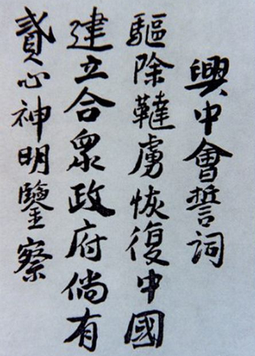
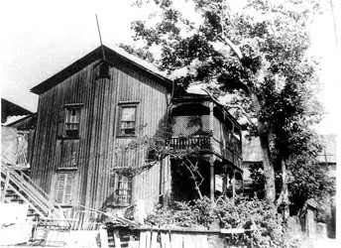
成立兴中会
时间：
1894年11月
地点：
檀香山（美国）
宗旨：
振兴中华
口号：
驱除鞑虏，恢复中国，创立合众政府
兴中会会员在檀香山
秘密宣誓的地方
性质：
中国第一个资产阶级革命团体。

Slide 9
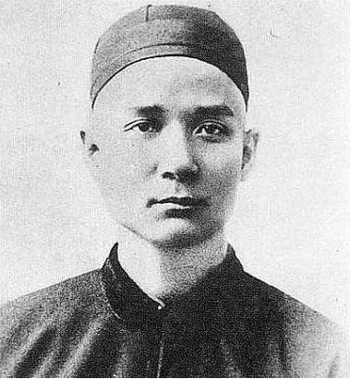
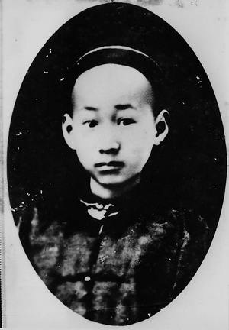
广州起义
时间：
地点：
人物：
结果：
1895年
广州
孙中山、陆皓东等
孙中山
陆皓东被捕牺牲，起义失败
陆皓东

Slide 10
成立中国同盟会
《辛丑条约》签订后，清政府沦为帝国主义统治的工具，国内革命情绪日益高涨。
1、背景
传播资产阶级革命思想和成立革命团体
2、准备活动

Slide 11

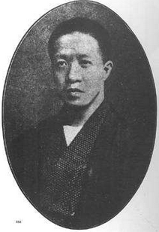
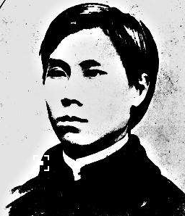
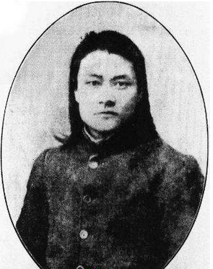
传播资产阶级革命思想的著作
章炳麟 —— 《驳康有为论革命书》
邹容 —— 《革命军》
陈天华 —— 《猛回头》和《警世钟》
章炳麟
这些著作号召人们起来推翻清政府的统治，建立民主共和制度。
邹容
陈天华

Slide 12
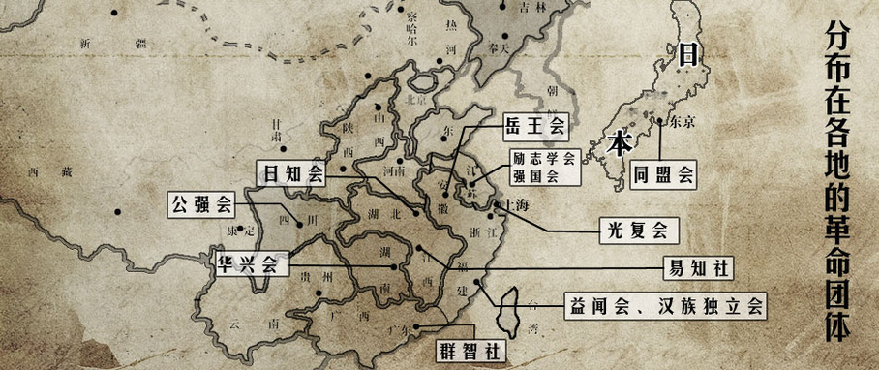
成立革命团体

Slide 13
成立中国同盟会
1905年
3.时间：
4.地点：
5.目的：
6.政治纲领：
7.性质：
8.影响：
日本东京
为集中革命力量，建立统一的革命组织
驱除鞑虏，恢复中华，创立民国，平均地权
第一个全国性、统一的资产阶级革命政党
使全国的资产阶级革命有了统一的领导和奋斗目标，推动全国革命运动的发展。

Slide 14
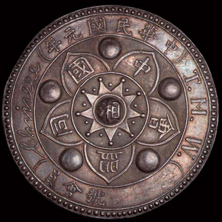
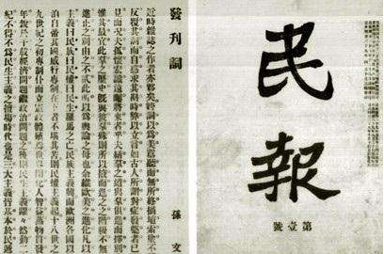
思考：中国同盟会的成立，标志着中国的资产阶级民主革命进入到一个新阶段，主要表现在资产阶级革命从此有了：
中国同盟会会徽
中国同盟会机关报
统一的政党——？
明确的革命纲领——？
公认的领袖——？

Slide 15
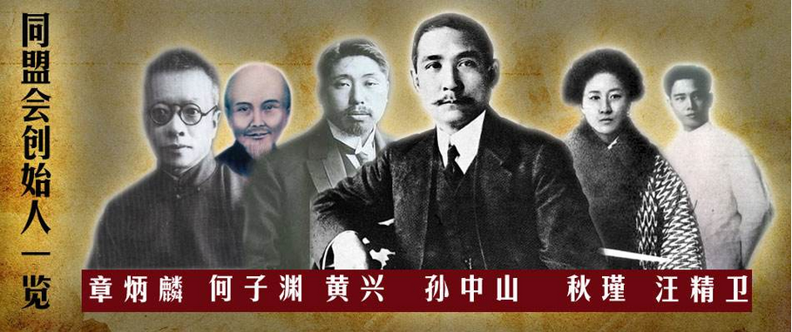

Slide 16
三民主义的发表
民族主义
民权主义
民生主义
驱除鞑虏
恢复中华
创立民国
平均地权
三民主义成为孙中山领导资产阶级革命的指导思想
建立资产阶级专政的议会制共和国
“核定地价” （解决贫富不均等问题）
推翻清王朝的统治，反对民族压迫
（核心）
（补充和发展）
（前提）

Slide 17
思考：三民主义和同盟会政治纲领的关系是什么？
三民主义是孙中山对同盟会政治纲领的简述和概括。

Slide 18
回答教材40页材料研读：孙中山为什么能够成为革命党人公认的领袖？
1.孙中山早年从“医人”转向“医国”，从要求改革到投身革命推翻清朝统治，成为民主革命的先行者。
2.他在领导民族民主革命的伟大进程中，创建革命团体，建立政党，确立三民主义，发动武装起义。
这一系列的活动，让他成为革命党公认的领袖。

Slide 19


1、“振兴中华”是每一位爱国志士的不懈追求。最早喊出这个口号的是孙中山，为了振兴中国，他成立的中国第一个资产阶级革命团体是（ ）
A.强学会 B.兴中会 C.光复会 D.同盟会
B
随堂练习
2、孙中山将同盟会纲领阐述为“民族、民权、民生”的三民主义。以下最能体现“民生主义” 的一项是（ ）
A.驱除鞑虏 B.恢复中华 C.创立民国 D.平均地权
D

Slide 20
2.“驱除鞑虏，恢复中华，创立民国，平均地权。”这是中国近代某一革命组织的革命纲领。下列关于该“革命组织”的说法，不正确的是（ ）
A．在孙中山领导下成立
B．其机关刊物是《民报》
C．推动了辛亥革命的爆发
D．在1905年成立于南京
D

Slide 21
4.如果某班委会决定办一期以“纪念孙中山”为主题的黑板报，同学们提供以下资料，不能采用的是（ ）
A． 兴中会的成立
B．《时务报》的创办
C． 同盟会的成立
D．“三民主义”的意义
B

Slide 22
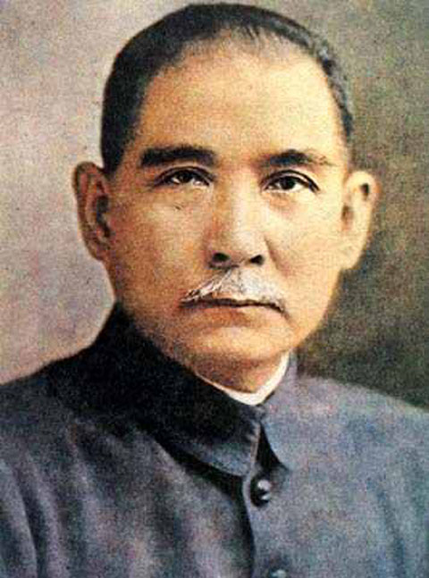

歌颂纪念孙中山先生
力挽狂澜第一人，共和梦碎化精神。
老天若假百年寿，海峡安能负国民。
清庭腐朽厦淘空，奋起群豪谱大同。
天降逸仙寻道路，国衰时势造英雄。
共和勋业臻祥善，永固根基定兴隆。
虎踞龙盘紫金地，青松长翠慰孙公。

Slide 23
希望同学们谨记以孙中山同志
为代表的革命党人的精神品质，
在习近平总书记的领导下为中
国新时代的前进而努力

